Slide 1
Fransuzcha manikiyur qilish
Reja:
1.Fransuzcha manikyur qilish uchun asboblar
2.Fransuzcha manikyurni bajarish qoidalari
3.Fransuzcha manikyur oddiy manikyurdan nimasi bilan farqlanadi

Slide 2
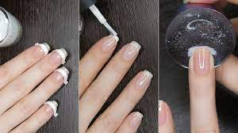
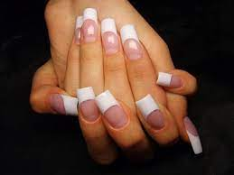

Slide 3
. Fransuzcha manikyur usuli.Fransuzcha manikyur qilish uchun tirnoqni to‘rtburchakroq shaklda kesib chetlari ozgina egovlab olinadi va ularni bo‘yashda bir necha rangdagi laklar ustma-ust suriladi. Uning o‘ziga xosligi shundaki, tirnoqning qirrasi va ostki tarafi oq rang bilan yoki maxsus oq qalam bilan bo‘yab qo‘yiladi. Agar bu usul yaxshilab bajarilsa, tirnoq betakror bo‘ladi. Uni bajarish usullari. Birinchi usul:Buning uchun oq, sariq lak kerak bo‘ladi. Avvalambor,tirnoqqa kerakli shakl beriladi. So‘ngra tirnoqning qirralariga ehtiyotkorlik bilan mo‘yqalamda oq lak surtib chiqiladi.

Slide 4
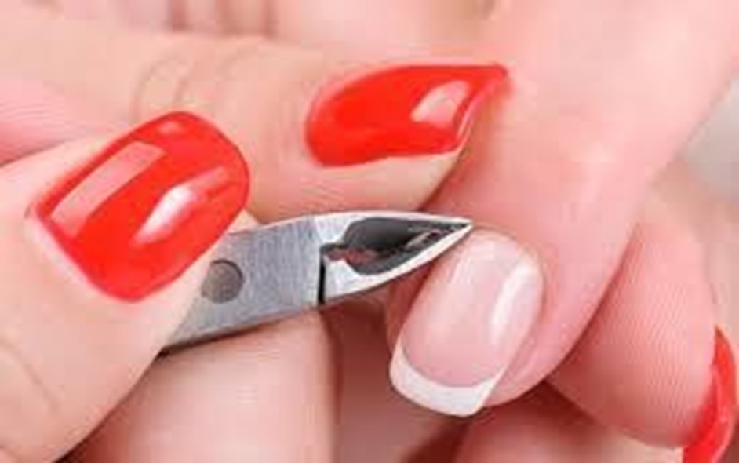

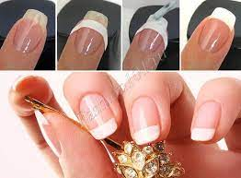
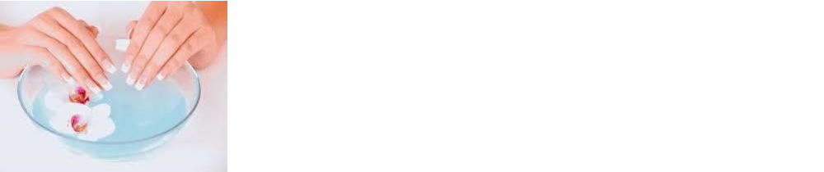

Slide 5
Oq lakni tirnoqning qirrasiga surtayotganda, tirnoqning yuza qismiga ketmasligi uchun eni 4 mm, uzunligi 2 sm bo‘lgan matoni kesib olib, ozroq ho‘llab, tirnoqning ustiga yopishtirib qo‘yiladi.Mato tirnoqdan 5 mm uzun oq bo‘lishi kerak. Agar siz manikyurni o‘zingiz amalga oshirishni istasangiz, u holda maxsus manikyur to‘plami kerak buladi. Uning ichida bir nechta arrachalar, katta va kichik qisqich-ombirlar, uchi ayrilgan qaychi, o‘tmas kurakcha, apelsin cho‘pi mavjud bo‘ladi. Bu asboblarni, albatta, toza holda tutish lozim. Ularni qaynatish, spirt (yoki odekolon bilan artib turish zarur faqat shu yo‘l bilangina tirnoqlarga ishlov berish jarayonida sodir bo‘ladigan

Slide 6
